Slide 1

Ⅱ. 자연환경과 인간
고등 통합사회
2. 인간과 자연의 관계

Slide 2
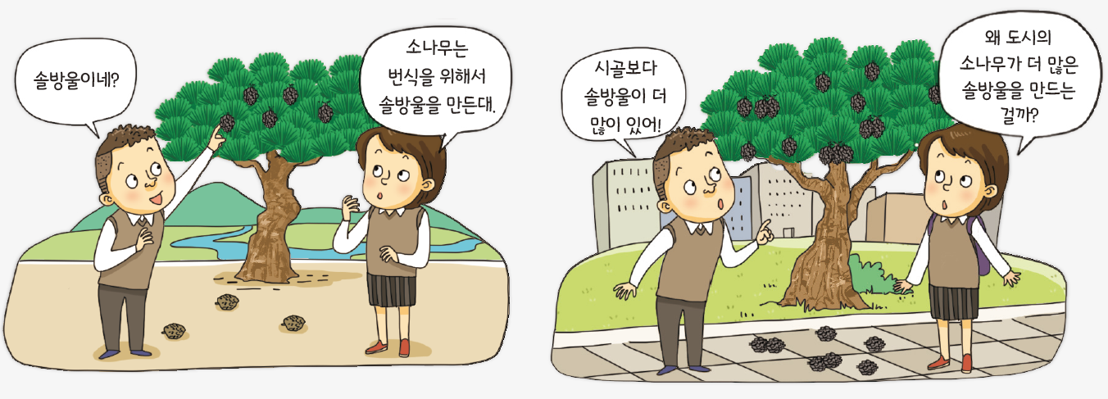
생각 펼치기
교과서 52쪽
소나무는 번식을 위해 솔방울을 만든다. 그런데, 시골에 있는 소나무와 도시에 있는 소나무를 비교해 보면 솔방울 개수에서 차이가 난다. 시골의 소나무가 좋은 공기와 비옥한 토양 덕분에 더 많은 솔방울을 만들 것 같지만, 실제로는 그 반대이다. 공해에 찌든 도시의 소나무가 더 많은 솔방울을 만들어낸다.

Slide 3
생각 펼치기
교과서 52쪽
시골과 도시의 소나무 중 어느 소나무가 더 힘들까?
더 힘든 소나무
그렇게 생각하는 이유
시골의 소나무 / 도시의 소나무
도시의 소나무는 공해로 가득한 도시에서 소나무가 자라기 힘들다는 것을 본능적으로 알고 종족을 보존하고자 더 많은 솔방울을 만들기 때문이다.
(가), (나)와 같은 자연환경 속에서 어떻게 살아갈 것인지 말해 보자.
대중교통을 많이 활용하여 대기 오염을 줄이는 데 힘쓰고, 일회용품 사용을 자제한다.

Slide 4
꼭꼭! 자기 점검
교과서 52쪽
학습 전개 과정을 읽고 체크(V)하면서 단원의 구조를 파악해 보자.
인간 중심주의 자연관을 이해한다.
생태 중심주의 자연관을 이해한다.
인간과 자연의 바람직한 관계를 정립한다.
57쪽에서
학습 결과를
평가한다.
학습 전개 과정을 바탕으로 나의 목표를 세워 보자.

Slide 5
01. 자연에 대한 다양한 관점
2-2. 인간과 자연의 관계
교과서 53쪽
학습 목표
자연에 대한 인간의 다양한 관점을 설명할 수 있다.
핵심 개념
인간 중심주의, 생태 중심주의

Slide 6
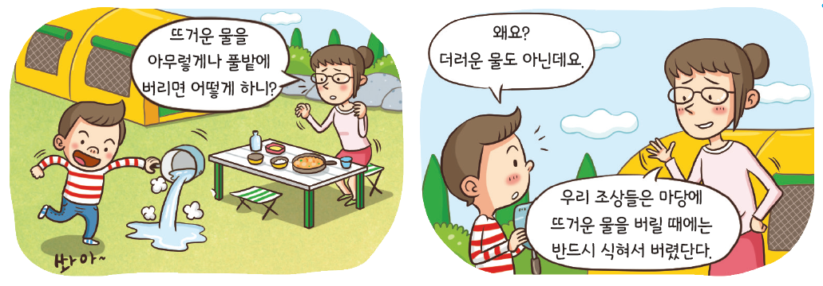

01. 자연에 대한 다양한 관점
2-2. 인간과 자연의 관계
교과서 53쪽
우리 조상들이 마당에 뜨거운 물을 식혀서 버렸던 까닭은 무엇일까?
마당에 사는 작은 벌레, 풀 한 포기에 해를 입힐까봐 뜨거운 물을 식혀서 버렸다.

Slide 7
01. 자연에 대한 다양한 관점
2-2. 인간과 자연의 관계
교과서 53쪽
인간 중심주의 자연관의 특징은 무엇일까?
① 인간 중심주의 자연관의 특징
의미: 인간을 가장 가치있는 존재라고 여기고, 인간 이외의 다른 모든 존재는 인간의 행복과 복지를 위해 이용할 수 있는 도구적 대상이라고 보는 관점
특징
1) 인간과 자연을 분리하여 바라보는 이분법적 세계관을 지님
2) 인간을 다른 자연적 존재들보다 우월하고 귀한 존재로 파악함
3) 자연의 도구적 가치를 강조함

Slide 8
01. 자연에 대한 다양한 관점
2-2. 인간과 자연의 관계
교과서 53쪽
인간 중심주의 자연관의 특징은 무엇일까?
② 인간 중심주의 자연관의 문제점
문제점: 인간의 필요와 이익을 위해 자연을 남용하고 훼손할 위험성이 있음
해결 방안: 인간의 장기적으로 생존하고 행복을 누리기 위해 환경친화적인 삶을 살아야 함

Slide 9
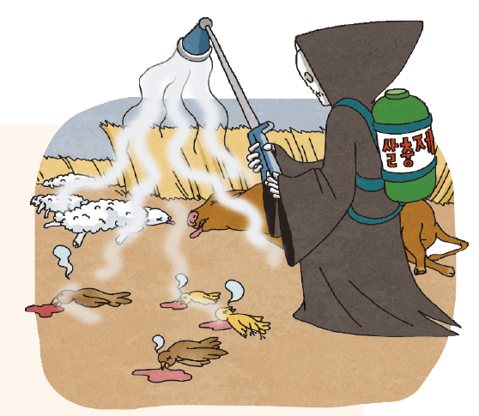
인간 중심주의와 환경 문제
책을 통해
보는 사회
교과서 53쪽
카슨(Carson, R.)의 『침묵의 봄』은 다음과 같이 평화롭고
아름다웠던 한 시골 마을의 우화로 시작한다.
“이 마을은 나쁜 마술적 주문에 걸린 것 같았다. 병아리
떼가 원인 모를 병에 걸렸고 소나 양들이 병으로 죽어 갔다.
사방이 죽음의 장막으로 덮였다. …(중략)… 자연은 소름이 끼칠 정도로 조용했다.”
이 책에서 저자는 이 땅에 새로운 생명 탄생을 가로막은 것은 사악한 마술도, 악독한 적의 공격도 아닌 인간 자신의 행위라고 말하였다. 또한 그는 ‘자연을 통제한다.’라는 생각은 인간의 오만함에서 비롯된 것이라고 주장하였고, 특히 살충제 때문에 발생한 환경 오염의 심각성을 구체적으로 제기하였다.

Slide 10
01. 자연에 대한 다양한 관점
2-2. 인간과 자연의 관계
교과서 54쪽
생태 중심주의적 자연관의 특징은 무엇일까?
① 생태 중심주의 자연관의 특징
의미: 인간의 이익보다 자연 그 자체의 가치를 인정하고, 무생물을 포함한 자연 전체를 도덕적 고려 대상으로 여기는 관점
특징
1) 인간과 자연이 상호 의존성에 바탕을 생명 공동체임을 강조
2) 인간을 자연의 지배자가 아닌 자연의 평범한 구성원 중의 하나로 봄

Slide 11
01. 자연에 대한 다양한 관점
2-2. 인간과 자연의 관계
교과서 54쪽
생태 중심주의적 자연관의 특징은 무엇일까?
② 생태 중심주의 자연관의 한계와 의의
한계: 생태 공동체의 선을 개별 생명체의 가치보다 우선시하기 때문에 잘못하면 환경 파시즘으로 흐를 가능성이 있음
의의: 인간과 자연의 공존을 모색하는 새로운 관점을 제시
→ 오늘날 환경 문제를 해결하기 위한 실마리를 제공

Slide 12

인간 중심주의와 생태 중심주의
문헌을 통해
보는 사회
교과서 54쪽
환경 윤리학자 루틀리(Routley, R.)는 ‘최후 인간의 사례’를 통해 인간 중심주의적 자연관을 비판하며, 이 사례에 대답하는 방식에 따라 인간 중심주의자와
생태 중심주의자를 구별할 수 있다고 보았다.
그가 제시하는 ‘최후 인간의 사례’는 다음과 같다.
“지구에 마지막으로 남은 A가 있고, A가 죽음에 임박해 있다고 가정하자. 그런데 만약 A가 지구를 고의로 파괴하려고 한다면, A의 행위는 도덕적으로 잘못된 행동일까? 아닐까?”

Slide 13

인간 중심주의와 생태 중심주의
문헌을 통해
보는 사회
교과서 54쪽
인간 중심주의 입장에서 보면 A의 행동은 어떤 인간에게도 해를 입히는 것이 아니므로 잘못된 것으로 평가할 수 없다. 그러나 생태 중심주의 입장에서 보면
환경을 파괴하는 A의 행동은 명백하게 잘못된 것이다. 생태 중심주의는 이러한 인간 중심주의의 한계를 지적하며, 생태 중심주의적 접근을통해 환경 위기를 극복해야 한다고 주장한다.
내가 최후의 인간이라면 위와 같은 상황에서 어떻게 행동할까?
당장 죽는다 하더라도 동물과 식물 등 다른 생태계가 남아 있기 때문에 그들의 가치도 인정해 줄 필요가 있으므로 환경이나 생태계를 파괴하지 않을 것이다.

Slide 14

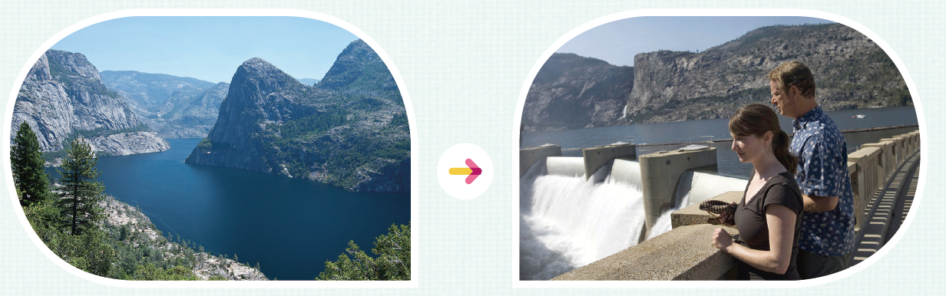
지역 개발을 둘러싼 개발론과 보전론의 갈등
스스로
탐구하기
교과서 55쪽
▲ 헤츠헤치 계곡(개발 전)
▲ 헤츠헤치 계곡(개발 후)
미국 캘리포니아주의 요세미티 국립 공원 내에 있는 헤츠헤치 계곡은 수려한 경관으로 유명하다. 이곳의 서쪽에 있는 샌프란시스코시는 건조한 지대에 있어서 일상적으로 물 부족 문제를 겪는 도시 중 하나였다.

Slide 15
지역 개발을 둘러싼 개발론과 보전론의 갈등
스스로
탐구하기
교과서 55쪽
1890년 「요세미티 국립 공원법」이 발효되면서 헤츠헤치 계곡을 비롯한 이 지역의 주변은 자연 보호 구역으로 지정되었으나, 샌프란시스코시의 관계자들은 헤츠헤치 지역에 댐을 만들어 용수를 공급하고 수력 발전을 해야 한다는 안을 내놓았다.
이에 개발론자는 인간의 이익을 위해 필요하다면 자연을 개발할 수 있다고 보아 댐 건설에 찬성하였다. 반면, 보전론자는 인간의 더 많은 이익에 급급해 자연의 고유한 가치를 파괴하려 한다며 댐 건설에 적극적으로 반대하였다.

Slide 16
지역 개발을 둘러싼 개발론과 보전론의 갈등
스스로
탐구하기
교과서 55쪽
위의 자료를 보고 헤츠헤치 계곡에 대한 개발론자와 보전론자의 입장을 각각 정리해 보자.
개발론자
보전론자
자연은 한 번 훼손되면 다시 복구하기가 매우 어렵고, 자연의 본래 모습 그 자체를 보존하는 것 또한 가치 있는 일이다. 계곡을 그대로 두면서, 댐 건설이 아닌 생활용수나 식수의 부족분을 채우는 다른 방법을 강구해야 한다.
자연을 보호하는 것도 필요하지만 생활 용수 공급에 어려움을 겪고 있는 인간의 필요를 우선적으로 고려해야 한다. 댐을 건설하여 인간의 필요를 충족하면서 나머지 환경 보호에도 관심을 기울여 나가면 된다.

Slide 17

지역 개발을 둘러싼 개발론과 보전론의 갈등
스스로
탐구하기
교과서 55쪽
개발론자와 보전론자 중 어느 입장에 동의하는지 써 보고, 그 이유를 말해 보자.
나의 입장
보전론자의 입장을 택하겠다.
이유
댐 건설로 자연환경이 훼손될 수 있고, 한 번 훼손된 계곡과 그 주변 자연환경은 복구가 거의 불가능할 것이기 때문이다. 또한 댐 건설로 숲에 사는 동물들에게도 피해를 줄 수 있기 때문이다.
우리 주변에서 개발과 보존을 둘러싸고 발생한 갈등 사례를 조사해 보자.
국립 공원 케이블카 설치를 둘러싼 갈등, 간척 사업을 둘러싼 갈등 등

Slide 18
02. 인간과 자연의 바람직한 관계
2-2. 인간과 자연의 관계
교과서 56쪽
학습 목표
인간과 자연의 바람직한 관계를 제안할 수 있다.
핵심 개념
인간과 자연의 조화

Slide 19


02. 인간과 자연의 바람직한 관계
2-2. 인간과 자연의 관계
교과서 56쪽
영화 「굿 다이노」는 주인공인 공룡 ‘알로’와 인간 꼬마 ‘스팟’이 서로의 다름을 이해하고 받아들이는 과정을 통해 인간과 자연이 서로 공존할 수 있음을
담아내고 있다. 그런데 특이하게도 영화는 인간 꼬마 스팟
의 시선이 아닌 공룡 알로의 시선이 중심이 되어 전개된다.
그뿐만 아니라, 영화 속에서 공룡 알로는 말을 하고 도구를
사용하는 반면, 인간 꼬마인 스팟은 오히려 동물
처럼 행동한다.
영화 속에서 인간 꼬마인 ‘스팟’을 동물처럼 묘사한 까닭은 무엇일까?
인간과 동물의 처지를 바꾸어 이 세계를 바라보고자 한 것이다. 영화는 이러한 시선 바꿈을 통해 인간과 동물의 공존 가능성을 담고자 한다.

Slide 20
02. 인간과 자연의 바람직한 관계
2-2. 인간과 자연의 관계
교과서 56쪽
자연관은 어떻게 변화했을까?
과거: 인간은 오랜 세월 동안 자연과 인간을 서로 의존하는 관계로 인식하고 자연에 순응하면서 살아왔음
근대 이후
1) 인간 중심주의적 사고를 바탕으로 자연을 이용과 지배의 대상으로 인식함
2) 과학 기술의 중요성을 강조하면서 자연을 적극적으로 정복하고 이용함
오늘날: 환경 위기 극복을 위한 생태 중심주의적 접근을 모색

Slide 21
02. 인간과 자연의 바람직한 관계
2-2. 인간과 자연의 관계
교과서 56쪽
인간과 자연의 바람직한 관계는 무엇일까?
인간 중심주의의 노력: 인간의 장기적 이익을 위해 환경을 보호해야 함
생태 중심주의의 노력: 자연 그 자체의 가치를 존중하기 위해 자연을 보전해야 함
인간과 자연은 서로 대립하는 관계가 아닌 공존하는 관계임을 인식
모든 생명체의 가치를 존중하고, 자연을 소중히 여기며 보존해 나아가야 함

Slide 22
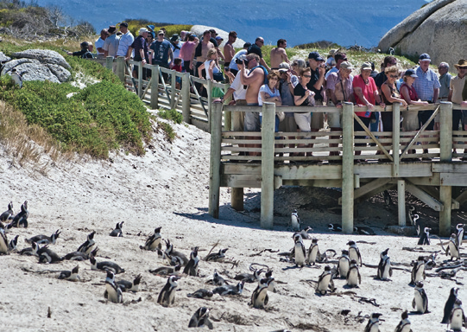
생태 관광을 떠나요!
스스로
탐구하기
교과서 57쪽
자료 1
펭귄의 길과 인간의 길
세계에서 가장 작은 펭귄인 ‘쇠푸른펭귄’의 서식지인 필립섬(오스트레일리아)에는 매년 수많은 관람객이 찾아온다. 하지만 관람객은 펭귄이 다니는 흙길이 아니라 나무 통로로 이동해야 한다. 그뿐만 아니라, 의자에 앉아서 조용하게 펭귄을 바라보아야 하고 작은 불빛에도 펭귄은 실명할 수 있어서 사진촬영도 할 수 없다.
▲ 펭귄을 관광하고 있는 모습

Slide 23
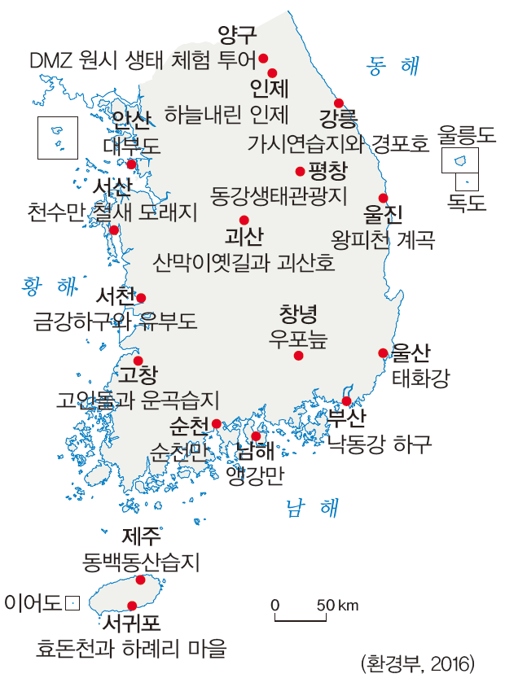
생태 관광을 떠나요!
스스로
탐구하기
교과서 57쪽
자료 2
생태 관광
생태 관광은 자연 본래의 특성을 훼손하지 않으면서 자연을 관찰하고 즐기는 여행 방식이다. 생태 관광을 통해 우리는 있는 그대로의 자연을 경험함으로써 자연의 소중함을 느낄 수 있다. 이러한 자연 친화적인 생태 관광은 자연과 사람이 조화롭게 만나는 접점이라고 할 수 있다.
◀ 생태 관광 지역

Slide 24
생태 관광을 떠나요!
스스로
탐구하기
교과서 57쪽
자료1의 ‘두 개의 길’에서 지향하는 인간과 자연의 관계는 무엇일까?
‘두 개의 길’에서 지향하는 인간과 자연의 관계는 조화와 공존의 관계이다.
자료2의 자연 친화적인 생태 관광을 위해 우리가 지켜야 할 ‘생태 관광을 위한 약속’을 추가해 보자.
www.eco-tour.kr 누리집에 접속하여 생태 관광에 대해 자세히 알아볼 수 있다.
생태 관광을 위한 우리의 약속
작은 목소리로 대화하도록 합니다. 자연 가까이에서 큰 목소리로 말하면 생물들이 그 터전을 떠납니다.
자연을 아끼고 사랑하는 마음으로 여행을 준비합니다.
1
4
________________________________________
________________________________________
쓰레기를 남기지 마세요. 그리고 시설물에 낙서하지 마세요.
애완동물을 되도록이면 데려오지 않습니다.
2
5
________________________________________
________________________________________
동물이나 식물의 서식지 보호를 위해 항상 지정된
길을 따라가세요.
지정된 화장실만 사용하고 취사나 야영 등을 자제합니다.
3
6
________________________________________
________________________________________

Slide 25
통합
주제 탐구
모둠
선별적 포획은 자연을 위한 것일까?
교과서 58쪽
세계 각국에서 개체 수 과잉을 보이는 동물들의 수를 줄이기 위한 ‘선별적 포획’이 허용되고 있다.
선별적 포획은 자연을 위한 일일까? 아니면 동물의 권리를 함부로 침해하는 것일까?

Slide 26


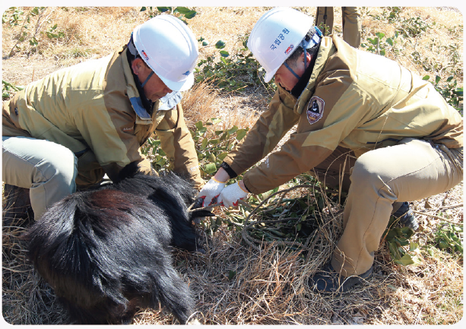
통합
주제 탐구
모둠
선별적 포획은 자연을 위한 것일까?
교과서 58쪽
섬 생태계의 무법자, 염소를 잡아라!
국립 공원 관리 공단에서 ‘섬마을 염소 체포 작전’에 나섰다. 대상은 다도해 해상 국립 공원과 한려 해상 국립 공원의 17개 섬에서 사는 염소 775마리이다. 이 작전은 주민들이 소득 증대를 위해 무인도 등에 방목한 염소가 문제를 일으키면서 시작되었다. 자유롭게 풀어놓다 보니 섬의 고유 식물까지 닥치는 대로 먹어치웠고, 염소가 싼 분뇨는 토양을 오
염시키고 있다. 번식력이 뛰어나 개체 수 또한 급격히 증가하고 있다. 공단 관계자는 훼손된 생태계 복원을 위해 이와 같은 조치를 취했다고 밝혔다. - 『국민일보』, 2015. 3. 29.

Slide 27

통합
주제 탐구
모둠
선별적 포획은 자연을 위한 것일까?
교과서 58쪽
자료의 ‘섬마을 염소 체포 작전’을 실시한 목적은 무엇일까?
염소의 개체 수가 급격하게 증가하여 섬 생태계가 파괴될 지경에 이르렀고, 훼손된 생태계를 복원하기 위함이다.
섬마을에 염소들의 개체 수가 많아진 책임은 누구에게 있을까?
경제적 이익을 목적으로 무인도에 염소를 방목한 것이 문제의 시작이었다. 결국, 섬마을에 염소들의 개체 수가 많아진 책임은 인간에게 있다.

Slide 28
통합
주제 탐구
모둠
선별적 포획은 자연을 위한 것일까?
교과서 58쪽
과잉 개체 수 동물을 줄이고자 실시하는 ‘선별적 포획’을 둘러싼 찬반 입장을 조사하여 정리해 보자.
선별적 포획 ‘찬성’ 측 주장
선별적 포획 ‘반대’ 측 주장
(예) 과잉 개체 수 동물들은 고유 식물까지 닥치는 대로 먹어 치우고 메탄과 암모니아 가스를 방출하는 등 생태계의 균형을 깨뜨리고 있다.
(예) 개체 수 과잉을 보이는 동물도 인간과 마찬가지로 본래 가치를 지닌 생명 공동체의 구성원 중 하나이다. 선별적 포획은 동물의 본래 가치를 훼손하는 행위이다.
과잉 개체 수의 동물들은 닥치는 대로 먹고 메탄과 암모니아 가스를 방출하는 등 생태계의 균형을 깨뜨리고 있다.
생태계의 균형, 안정을 위한다는 명목으로 개체 동물을 희생시키다 보면 머지않은 미래에 인간도 생태계를 위해 희생될 가능성이 있다.

Slide 29

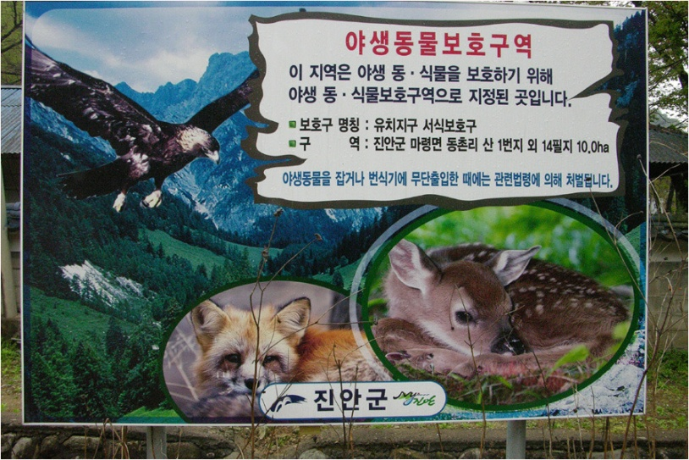
통합
주제 탐구
모둠
선별적 포획은 자연을 위한 것일까?
교과서 58쪽
인간과 자연의 바람직한 관계를 위해 노력한 사례를 모둠별로 조사해 보자.
내용
사진
야생 동물 서식지 보호를 위해 특별 보호 구역을 지정하여 야생 동물의 포획 및 위해 행동을 금지하고 있다.
활동 길잡이
3~4명으로 한 모둠을 구성한다.
모둠별로 신문, 인터넷, 잡지 등을 통해 국내외의 사례를 조사한다.
조사한 사례에 대한 우리 모둠의 견해를 모둠 구성원과 토의한 후 정리한다.
모둠별로 조사 내용과 모둠의 견해를 발표한다.

Slide 30
통합
주제 탐구
모둠
선별적 포획은 자연을 위한 것일까?
교과서 58쪽
조사한 사례에 대한 우리 모둠의 입장과 그 근거를 표에 작성하고 발표해 보자.
우리 모두의 입장 | 근거
야생 동물은 고유한 가치를 지닌 생명체로 인간과 마찬가지로 자연 속에서 생을 누리며 평화롭게 살 권리가 있고, 인간에게 이용당하거나 희생될 이유가 없다.
찬성

Slide 31
통합
주제 탐구
모둠
선별적 포획은 자연을 위한 것일까?
교과서 58쪽
조사한 사례에 대한 우리 모둠의 입장과 그 근거를 표에 작성하고 발표해 보자.
우리 모두의 입장 | 근거
야생 동물 보호 구역 지정 이후 야생 동물의 출몰 횟수가 증가하고 있다. 특히, 멧돼지 출몰로 농민들이 지어 놓은 농작물이 망쳐지고, 고라니가 농작물을 먹어치우는 경우가 있다. 인간에게 피해를 주는 야생 동물은 보호 대상에서 제외되어야 한다고 생각한다.
반대

